Slide 1
Scuola secondaria di 1° grado “ Don Milani”
Anno scolastico 2022/23

Slide 2
Un po’ di numeri…
Attualmente la nostra scuola conta circa 113 studenti ripartiti in 6 classi
Si studiano 2 lingue
Si sta a scuola 5 giorni a settimana, da lunedì a venerdì
La ricreazione dura 15 minuti
Ogni giorno lo studente affronta 6 ore di lezione, 30 ore a settimana
Circa 19 docenti concorrono a curare la crescita intellettiva ed emotiva degli allievi.

Slide 3
Offerta Formativa
30 ore settimanali con frequenza da lunedì a venerdì, dalle 8:00 alle 14:00
30 ore settimanali con frequenza da lunedì a sabato, dalle 08:00 alle 13:00
36 ore settimanali, con frequenza da lunedì a sabato , con due rientri pomeridiani e possibilità di usufruire del servizio mensa

Slide 4
Perchè scegliere la nostra scuola?
Cinque motivi per…operare una scelta!

Slide 5
01
E’ piccola ma efficiente

Slide 6
Attività
Accoglienza
Spazio-ascolto
Attività extra-scolastiche
Progetti
Primi giorni di scuola
Dal mese di Novembre
Tanti, ma proprio tanti!
Sportelli-teatro-corsi di lingua- Giochi Matematici-
Giochi Sportivi Studenteschi

Slide 7
02
E’ accogliente.

Slide 8
“I care”
Come Don Milani insegna, noi docenti consideriamo i ragazzi come «i nostri studenti» e poniamo attenzione alle loro richieste, curando la crescita intellettiva e la loro maturazione personale.
Tra colleghi, senza ombra di dubbio, ci sentiamo come in un piccolo nucleo familiare.

Slide 9
03
E’ innovativa.

Slide 10
Dispositivi presenti
Aula computer
LIM
Aula robotica
Computer
Ogni classe è dotata di LIM o Smart TV
Esistono circa 18 postazioni utilizzabili.
Tutti pronti ad utilizzare le 15 postazioni di quest’aula
Ciascuna classe è dotata di postazione informatica

Slide 11
04
Collabora con il territorio.

Slide 12
…e non solo!

Slide 13
Aperti a 360°!

Slide 14
05
Ha personale competente e aggiornato.

Slide 15
Cura dei particolari
Aggiornamenti periodici
Aperti verso nuovi orizzonti

Slide 16
E, allora…perchè scegliere la nostra scuola?
Creatività
Originalità
Serietà
LA CRESCITA E LA FORMAZIONE DELLA PERSONALITA’ DEI RAGAZZI SONO ALLA BASE DEL NOSTRO PROGETTO EDUCATIVO

Slide 17
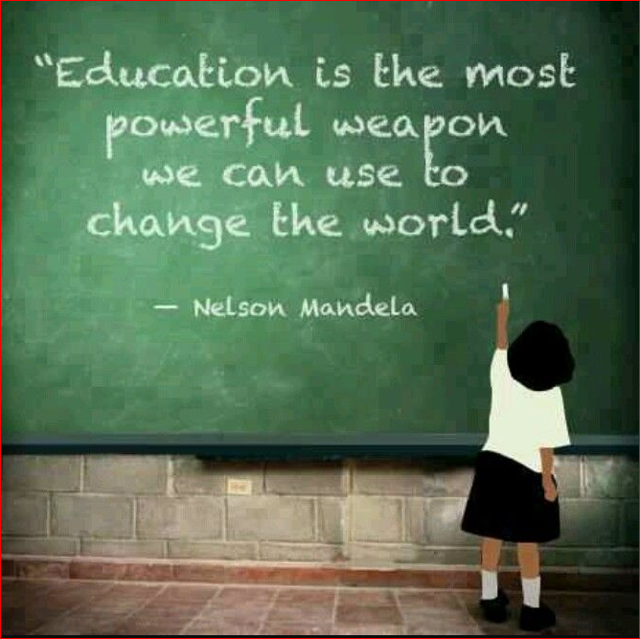
CONCLUDIAMO CON UN GRANDE…
‘’L’istruzione è l’arma più potente che possiamo usare per cambiare il mondo”

Slide 18
Grazie per l’attenzione!

